Slide 1
Intelligent Control Theory
智能控制理论
安徽大学人工智能学院
课程组组长：宋军
成员：黄大荣 苏延旭
安徽大学 Anhui University

Slide 2
第八章 进化控制与免疫控制
主讲： 黄大荣 教授
联系电话：13678429076
Email：drhuangjs@ahu.edu.cn
智能控制理论
Intelligent Control Theory
安徽大学 Anhui University

Slide 3
本章重点和难点
8.1 遗传算法简介
8.2 进化控制基本原理
8.3 进化控制系统示例
8.4 免疫控制基本原理
8.5 小结
安徽大学 Anhui University

Slide 4

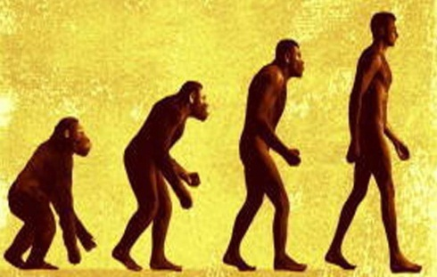

问题1
什么是进化？
生物的进化是一个奇妙的优化过程,它通过选择淘汰,突然变异,基因遗传等规律产生适应环境变化的优良物种.
  例如,在人类的进化过程中,通过“物竞天择、适者生存”自然的选择和淘汰,人类的身、心不断得到进化,逐渐进化成为这地球上的具有最高等智慧的主宰者.
  在这个进化过程中,不仅人的身体得到进化,而且人的智慧、智能也在得到进化.
  因此,生物的进化过程其实也是一种智能的进化、优化过程,也是一种智能行为.“物竞天择、适者生存”中蕴涵了智能的光辉、蕴涵了优化的思想.
安徽大学 Anhui University

Slide 5
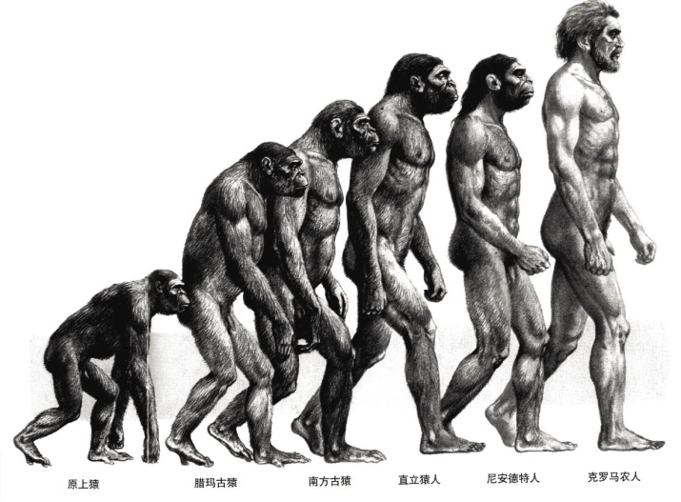
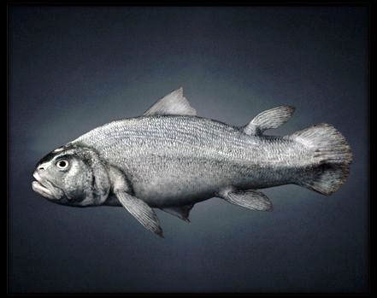
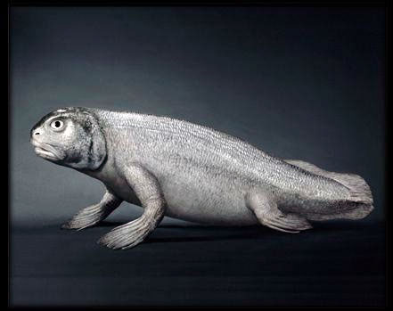
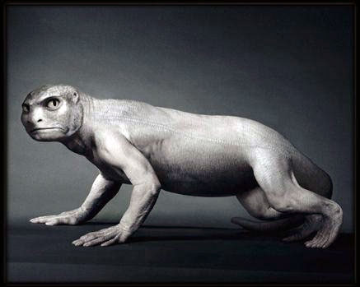
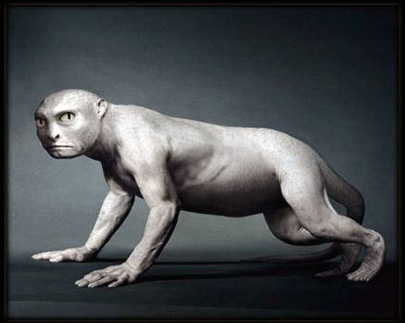
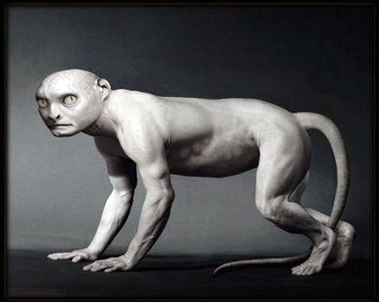
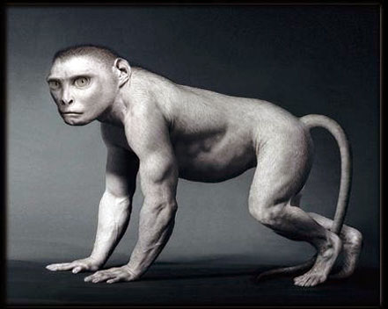
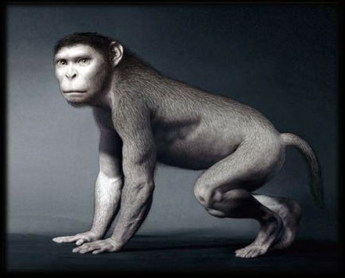
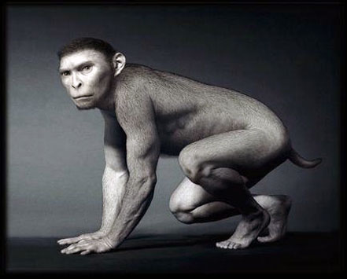
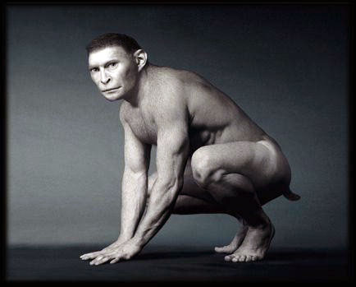
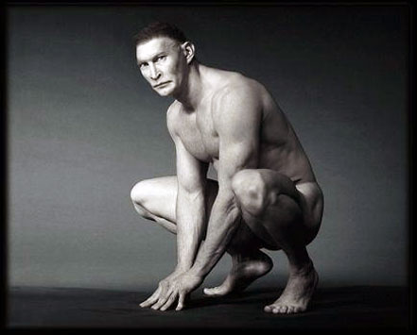
人是怎样进化的?——从鱼到人的进化过程
http://sci.ce.cn/discovery/life/200608/10/t20060810_8087469.shtml
安徽大学 Anhui University

Slide 6


概述
进化计算与人工生命
进化计算内容
  遗传算法(genetic algorithms, GA)
  进化策略(evolution strategies)
  进化编程(evolutionary programming)
  遗传编程(genetic programming)
人类不满足于模仿生物进化行为，希望能够建立具有自然生命特征的人造生命和人造生命系统。
上述方向是人工智能和计算智能的一个新的研究热点。
核心！！
安徽大学 Anhui University

Slide 7

8.1 遗传算法简介
8.1.1 引言
遗传算法(Genetic Algorithm,GA)就是根据生物进化思想而启发得出的一种智能理论和方法.
  它是基于进化过程中的信息遗传机制和优胜劣汰的自然选择原则的搜索算法,是通过对生物进化的归纳和模拟得到的一种仿生算法.
  GA在本质上是一种不依赖具体问题的直接搜索方法,是一种具有普适性的优化方法.
遗传算法是模仿生物遗传学和自然选择机理，通过人工方式所构造的一类优化搜索算法，是对生物进化过程进行的一种数学仿真，是进化计算的最重要的形式。
遗传算法为那些难以找到传统数学模型的难题指出了一个解决方法。
进化计算和遗传算法借鉴了生物科学中的某些知识，这也体现了人工智能这一交叉学科的特点。
安徽大学 Anhui University

Slide 8

8.1 遗传算法简介
8.1.1 引言
GA的发展历程为:
  1965年,Michigan大学的Holland首次提出了人工遗传操作的重要性,并把这些应用于自然系统和人工系统中.
  1967年,J.D.Bagley在他的论文中首次提出了GA这一术语与概念,并讨论了GA在自动博弈中的应用.
  1970年，Cavicchio把GA应用到模式识别中
  而GA的理论和方法的系统性研究开始于1975年,这一开创性工作是由J.H.Holland所实行.
    这一年是GA研究的历史上十分重要的一年.
    Holland在他的著名专著《Adaptation in Natural and Artificial Systems》中系统地阐述了GA的基本理论和方法,并提出了对GA的理论研究和发展极为重要的模式理论(schemata theory).
    该理论首次确认了结构重组遗传操作对于获得隐并行性的重要性.
安徽大学 Anhui University

Slide 9
8.1 遗传算法简介
8.1.1 引言
GA的发展历程为:
  1975年，DeJong完成了他的重要论文《遗传自适应系统的行为分析》.
  他在该论文中所做的研究工作可看作是GA发展过程中的一个里程碑,这是因为他把Holland的模式理论与他的计算使用结合起来.
  1989年Goldberg对GA从理论上,方法上和应用上作了系统的总结.
  1990年代以来,以GA为代表的进化类算法及计算智能理论和算法得到极大重视.1994年在美国召开了第一届世界计算智能大会,掀起了进化类算法研究和应用的热潮.
  Genetic Algorithms (Holland – 1975)-Inspired by genetics and natural selection
  Simulated Annealing (Kirkpatrick – 1983)-Inspired by molecular dynamics – energy minimization
  Particle Swarm Optimization (Eberhart and Kennedy - 1995)-Inspired by the social behavior of swarms of insects or flocks of birds
这些技术都用于随机性和启发性组合，以便指导全局最大化或最小化的搜索求解
安徽大学 Anhui University

Slide 10
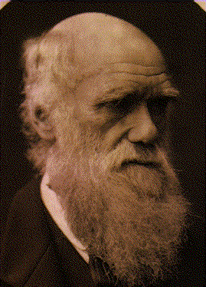
8.1 遗传算法简介
8.1.2 遗传算法的基本概念
GA的基本思想是基于达尔文(Darwin)进化论和门德尔(Mendel)的遗传学说的
  Darwin进化论及进化系统模型
  Mendel的遗传学说
  GA的基本概念与术语
Charles Darwin
Darwin(1809-1882, Father of the evolution theory)进化论最重要的是适者生存(Survival of the fittest)原理.
  物种每个个体的基本特征由后代所继承,但后代又会产生一些异于父代的新变化.
  在环境变化时,只有那些能适应环境的个体特征方能保留下来.
进化系统模型
  All environments have finite resources (i.e., can only support a limited number of individuals)
  它认为每一物种在发展中越来越适应环境.
安徽大学 Anhui University

Slide 11
8.1 遗传算法简介
8.1.2 遗传算法的基本概念
达尔文(Darwin)进化学说强调
  个体是基本的选择目标;
  随机过程在进化中起重大作用,遗传变异大部分是偶然现象;
  进化是在适应中变化的,形式多样,不仅是基因的变化;
  选择是概率型的,而不是决定型的.
生物进化过程(循环图):
初始群体
新的群体
淘汰体
竞争
繁殖
变异
初始种群
安徽大学 Anhui University

Slide 12
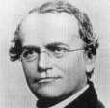
8.1 遗传算法简介
8.1.2 遗传算法的基本概念
门德尔(Mendel)的遗传学说
核心：基因遗传原理
  认为遗传以密码方式存在细胞中,并以基因形式包含在染色体内.
  每个基因有特殊的位置并控制某种特殊性质;所以,每个基因产生的个体对环境具有某种适应性.
Gregor Mendel
  基因突变和基因杂交可产生更适应于环境的后代.
  经过存优去劣的自然淘汰,适应性高的基因结构得以保存下来.
安徽大学 Anhui University

Slide 13
8.1 遗传算法简介
8.1.2 遗传算法的基本概念
基于达尔文的进化论与孟德尔的遗传学说,可得到如下生物进化的原则
  生物进化过程的发生需要四个基本条件:
    存在由多个生物个体组成的种群;
    生物个体之间存在着差异,或群体具有多样性;
    生物能够自我繁殖;
    不同个体具有不同的环境生存能力,具有优良基因结构的个体繁殖能力强,反之则弱.
  生物群体的进化机制包括三种基本形式:
    自然选择
    杂交
    突变
    外界对生物的评价反映了生物的生存价值和机会.
受到生物进化过程的启迪,模拟生物进化的优化方法—GA得到重视并迅速发展.
安徽大学 Anhui University

Slide 14
8.1 遗传算法简介
8.1.2 遗传算法的基本概念
GA的基本概念-进化论和遗传学机理集成进行的直接搜索优化方法
  基本概念需要知晓:
    串-算法中给定长度的二进制串，或者根据特定问题采用特定的适宜于问题处理的编码方式-实数编码、序列编码、自适应编码等
    群体-串为元素组成的个体的集合；对群体的优化既要保证子代群体能继承父代群体的优势特征，又要保证其在一定程度上保证搜索到的解具有某种全局性
    群体规模-群体中个体的数量
  基因与基因位置
  基因是串中的元素,基因用于表示个体的特征.
  基因位置是指一个基因在串中的位置,有时也简称基因位.
    基因特征值-在用串表示整数时,基因的特征值与二进制数的权一致
    适应度-表示某一个体对于环境的适应程度,是GA进行优化的指标函数.
安徽大学 Anhui University

Slide 15

8.1 遗传算法简介
8.1.3 遗传算法的基本原理
霍兰德的遗传算法通常称为简单遗传算法（SGA）是最基本的一种遗传算法，遗传进化操作过程简单，容易理解，也是其他遗传算法的基础
关键
编码与解码 Encoding & Decoding
适应度函数 Fitness Function
遗传操作 Genetic Operation
编码与解码 Encoding & Decoding
  编码：把问题结构（参数）变换为位串形式的表示过程。String with all parameters –产生初始种群
  解码：把位串形式编码表示变换为原问题结构（参数）的过程
遗传操作-遗传算子
  选择 Selection/Reproduction
  交叉 Crossover
  变异 Mutation
运行参数
适应度函数：遗传算法对一个个体（解）的好坏用适应度函数值来评价 ，适应度函数值越大，解的质量越好。适应度函数是遗传算法进化过程的驱动力，也是进行自然选择的唯一标准，它的设计应结合求解问题本身的要求而定。
安徽大学 Anhui University

Slide 16

编码与解码 Encoding & Decoding
8.1 遗传算法简介
8.1.3 遗传算法的基本原理
All kind of alphabets（字母） can be used for a chromosome (numbers, characters), but generally a binary alphabet is used
For example：chromosomes could be:
  Bit strings (0101 ... 1100)
  Real numbers (43.2 -33.1 ... 0.0 89.2)
  Permutations of element (E11 E3 E7 ... E1 E15)
  Lists of rules (R1 R2 R3 ... R22 R23)
  Program elements (genetic programming)
  ... any data structure ...
安徽大学 Anhui University

Slide 17
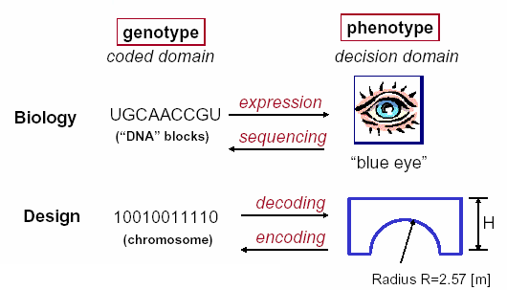
Examples
8.1 遗传算法简介
8.1.3 遗传算法的基本原理
编码与解码 Encoding & Decoding
安徽大学 Anhui University

Slide 18
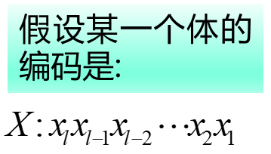
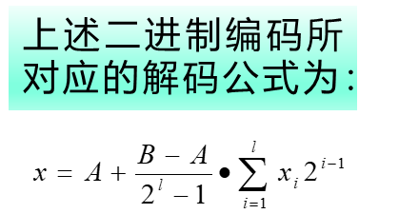
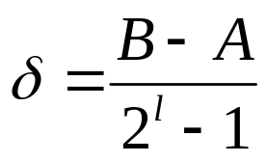
8.1 遗传算法简介
8.1.3 遗传算法的基本原理
Binary Encoding 二进制编码 问题二
  假设某一参数的取值范围是[A, B]，A<B。用长度为的二进制编码串来表示该参数，将[A, B]等分成2-1个子部分，记每一个等分的长度为δ，则它能够产生2种不同的编码。
Encoding
Decoding
δ 应如何表示？
  参数编码的对应关系如下：
  00000000 … 00000000 = 0→ A
  00000000 … 00000001 = 1→ A+δ
  … … … … … …
  11111111 … 11111111 = 2^{l}-1→ B
  其中
安徽大学 Anhui University

Slide 19



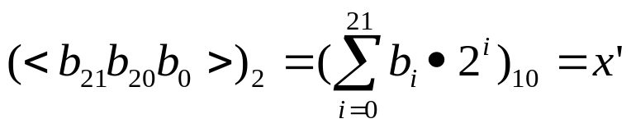
编码举例
  例：用遗传算法求解函数
  的最大值，其中 。
  由染色体来代表变量x的实数值。用一个二进制矢量表示一个染色体矢量长度取决于所要求的精度，在此取小数点后6位数。
  变量x域长为3，则[-1,2]将被均匀地分为3×10⁶个等长区间。每个染色体由22位字节的二进制矢量表示。因为：
  区间[-1,2]中的x和二进制串< b₂₁ b_{20 ┉} b₀ >是直接映射的，并由以下两步进行：
  (a) 将二进制串转化为相应的十进制数：
安徽大学 Anhui University

Slide 20
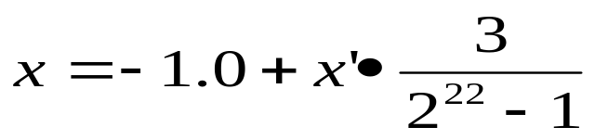
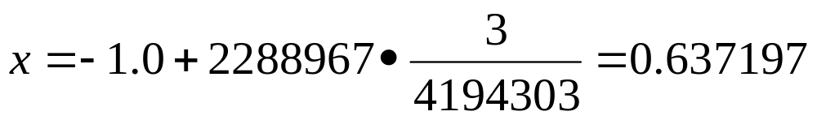
编码举例
  (b) 找到相应的实数x：
  其中-1.0为区间[-1,2]的左边界，3为区间长度。
  可将实数以二进制数（染色体）来表述，
  如(1000101110110101000111)表示实数0.637197，因为
  显然 (0000000000000000000000)和(1111111111111111111111)分别表示区间的左右边界 -1.0 和 2.0。把x=0.637197代入下式即可求得函数的最大值：
  = 0.637197*Sin(66.9546°)+1.0=1.58622
安徽大学 Anhui University

Slide 21

8.1 遗传算法简介
8.1.3 遗传算法的基本原理
遗传操作
  Reproduction/selection
  选择，即复制（Copy）
  Crossover
  交叉
  Mutation
  变异
安徽大学 Anhui University

Slide 22
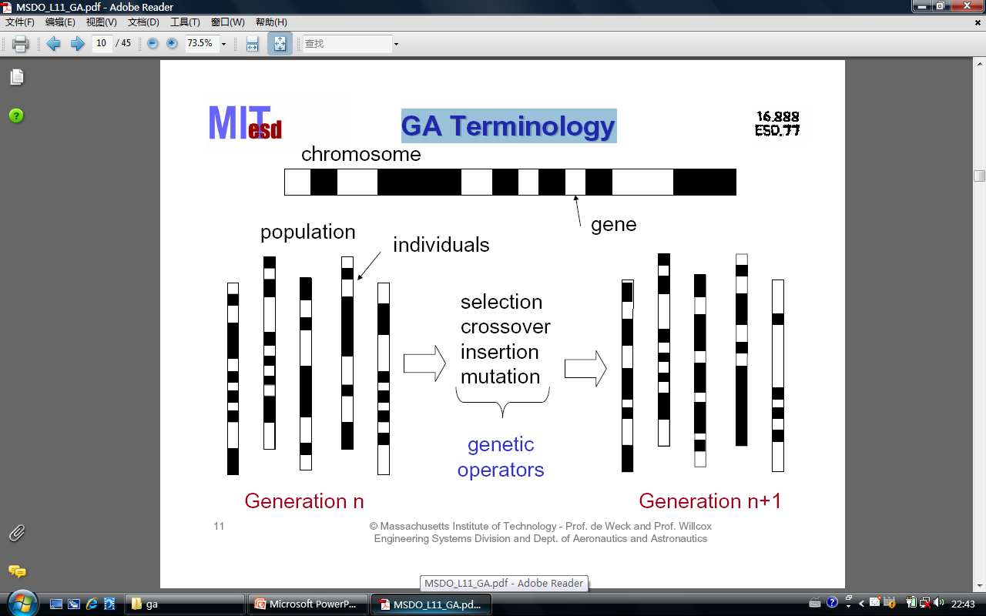
8.1 遗传算法简介
8.1.3 遗传算法的基本原理
目的：GA是一种最优化方法,它通过进化和遗传机理,从给出的原始解群中,不断进化产生新的解,最后收敛到一个特定的串b_{i}处,即求出最优解.
核心-对群体进行操作
长度为L的n个二进制串b_{i}(i=1,2,…,n)组成了GA的初解群,也称为初始群体.
  在每个串中,每个二进制位就是个体染色体的基因.
  根据进化术语,对群体执行的操作有三种:
    选择与再生
    重组与交叉
    变异
安徽大学 Anhui University

Slide 23
8.1 遗传算法简介
8.1.3 遗传算法的基本原理
A. 选择(Selection)与再生(Reproduction)
选择是根据适者生存原则从群体中选择出较适应环境的个体以生产子代.
  在选择时,以适应度为选择原则.
  适应度准则体现了适者生存,不适应者淘汰的自然法则.
  这些选中的个体用于繁殖下一代.
    故有时也称这一操作为再生(reproduction).
  由于在选择用于繁殖下一代的个体时,是根据个体对环境的适应度而决定其繁殖量的,故而有时也称为非均匀再生(differential reproduction).
安徽大学 Anhui University

Slide 24
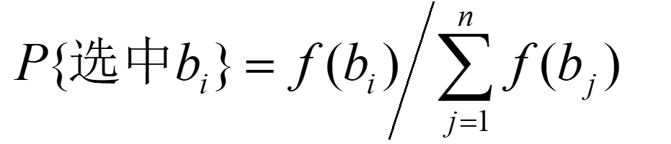
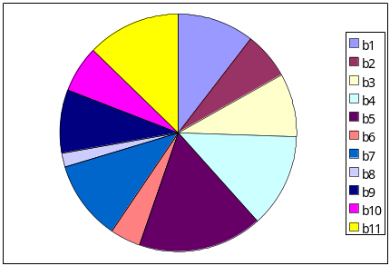
8.1 遗传算法简介
8.1.3 遗传算法的基本原理
A. 选择(Selection)与再生(Reproduction)
  早期的GA算法产生的新一代均是从父代的个体经交叉与变异产生的子代中由基于选择概率的选择算子选择产生的.
    这种选择策略使得进化过程可能似的优化的解被丢弃,产生退化.
    实践证明使用保留父代群体中最佳个体模型至子代的GA比基本GA的性能有明显的改进,该GA成为保留最优个体遗传算法.
基于适应度函数产生的选择概率来选择的方法-- Proportionate-based selection
一般在GA的选择中,由个体的适应度函数值计算相应的选择概率,并按照轮盘赌方式选择需要进行遗传运算的个体(参加遗传操作的父亲和母亲).
  设目标函数为f,则f(b_{i})称为个体b_{i}的适应度.相应地,个体b_{i}的选择概率为
  选择概率一般用于选择下一代(子代)群体,以及参加交叉和变异操作的个体.在选择参加交叉和变异操作的个体时采用轮盘赌的方式,如图所示
安徽大学 Anhui University

Slide 25


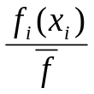

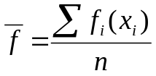
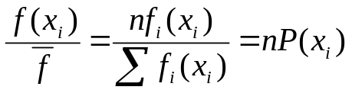
8.1 遗传算法简介
8.1.3 遗传算法的基本原理
选择方法:
（a）从适应度大小出发(四舍五入概念).
定义:选择概率 ,选择 的个数:n*.
(b)从相对适应度出发选择.
定义: 相对适应度, 平均适应度,
分析:
直接从相对适应度出发,四舍五入取整选择.
显然,从式可知:
    A. 适应度较高的个体,繁殖下一代的数目较多.
      反之适应度较小的个体,繁殖下一代的数目较少;甚至被淘汰.
    B. 适应度较高的个体有较多的机会参与交叉和变异等遗传操作.
  这样,就产生了对环境适应能力较强的后代.
  对于问题求解角度来讲,就是选择出和最优解较接近的中间解.
安徽大学 Anhui University

Slide 26
8.1 遗传算法简介
8.1.3 遗传算法的基本原理
B. 重组(Recombination)与交叉(Crossover)
  这是在选中用于繁殖下一代的个体中,对两个不同的个体的相同位置的基因进行交换,从而产生新的个体.
对于选中用于繁殖下一代的个体,按选择概率以轮盘赌的方式随机地选择两个个体作为父代,并随机选取相同的基因位置,按交叉概率P_{c},在选中的位置实行交换.
  这个过程反映了随机信息交换;
    目的在于产生新的基因组合,也即产生新的个体.
  交叉时,可实行单点交叉、多点交叉及一致交叉(Uniform Crossover).
    从理论上讲,多点交叉可以由多次单点交叉实现.
    对于多点交叉算子,随着交叉点数的增加会降低GA的性能
安徽大学 Anhui University

Slide 27
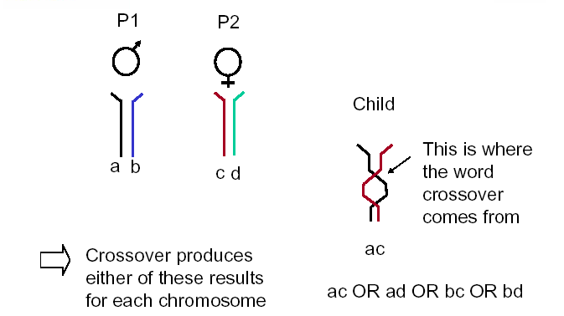

Crossover in Biology
8.1 遗传算法简介
8.1.3 遗传算法的基本原理
Crossover
  Generating offspring from two selected parents
    Single point crossover
    Two point crossover (Multi point crossover)
    Uniform crossover
Randomly one position in the chromosomes is chosen
Child 1 is head of chromosome of parent 1 with tail of chromosome of parent 2
Child 2 is head of 2 with tail of 1
Randomly chosen position
Parents: 1010001110 0011010010
Offspring: 1010010010 0011001110
安徽大学 Anhui University

Slide 28
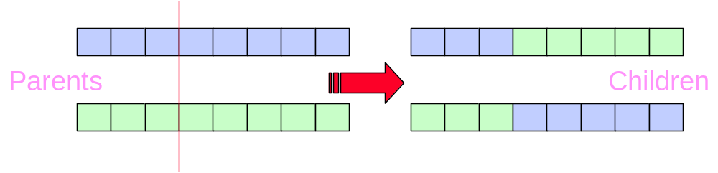
8.1 遗传算法简介
8.1.3 遗传算法的基本原理
下面介绍具体的交叉算子算法:
  (1) 二进制单点交叉算子. 单点交叉过程可图示如下:
  例如有2个父代个体
  S₁=100|101 S₂=010|111
  若随机选择它们的左边3位进行交叉操作,则产生的子代为
  S₁=010|101 S₂=100|111
安徽大学 Anhui University

Slide 29
8.1 遗传算法简介
8.1.3 遗传算法的基本原理
  单点交叉算子的过程为:
Begin Repeat {产生的子代个体数=n} 从父代群体中根据各个体的选择概率，采用轮盘赌方式选择2个参与交叉的父代个体 产生（0，1）间的随机数s 若s小于等于交叉概率P_{c},则 随机产生交叉位L_{c} 对2个父代个体在交叉位L_{c}进行交叉操作,生成2个子代个体 End End
安徽大学 Anhui University

Slide 30
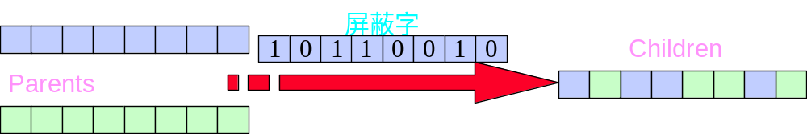
8.1 遗传算法简介
8.1.3 遗传算法的基本原理
  (2) 二进制一致(Uniform Crossover)交叉算子.
  所谓一致交叉,即对给定的屏蔽字,若屏蔽字的某位为1,则子代的该位继承父亲;若为0,则子代的该位继承母亲.
  屏蔽字交叉过程可图示如下:
  例如有2个父代个体
  S₁=10010101 S₂=01110100
  若屏蔽字为11011100,则产生的子代为
  S₁=10110100
安徽大学 Anhui University

Slide 31
8.1 遗传算法简介
8.1.3 遗传算法的基本原理
C. 变异(Mutation)
变异是根据生物遗传中基因变异的原理,按选择概率以轮盘赌的方式随机地选择一个个体作为父代,并随机选取基因位置以变异概率P_{m}对某些个体的某些基因位执行异向转化.
  在变异时,对执行变异的串的对应基因位求反.
    产生变异时就是把它变成0;反亦反之.
  变异概率P_{m}与生物变异极小的情况一致,所以,P_{m}的取值较小,一般取0.01~0.2.
Remark：单靠变异不能在求解中得到好处.但有几个特性：
    能保证算法过程不会产生无法进化的单一群体.
    在所有的个体趋向一样时,交叉是无法产生新的个体的,这时只能靠变异产生新的个体,以保持群体的多样性,避免早熟。也就是说,变异增加了全局优化的特质.
    虽然变异概率的增大也会增加群体的多样性,但它却降低了GA的性能,并且随着变异概率的增大,GA的性能越来越接近于随机搜索算法的性能.
安徽大学 Anhui University

Slide 32
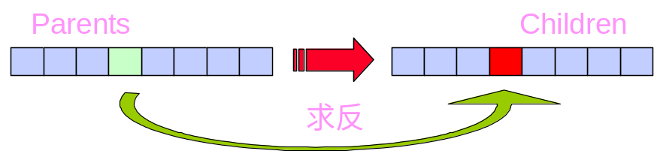
8.1 遗传算法简介
8.1.3 遗传算法的基本原理
C. 变异(Mutation)
  例如有父代个体
  S=101011
  对其的第1,4位置的基因进行变异,则有
  S'=001111
下面介绍具体的变异算子算法:
  二进制变异算子.变异过程可图示如下:
Begin Repeat {对所有交叉算子产生的新子代的个体数} 产生（0，1）间的随机数s 若s小于等于变异概率P_{m},则 随机产生变异位L_{m} 对个体i在变异位L_{m}进行变异操作,生成新子代个体 End End
安徽大学 Anhui University

Slide 33
8.1 遗传算法简介
8.1.4 遗传算法的求解步骤
1. 遗传算法的特点
  遗传算法是对参数集合的编码而非针对参数本身进行进化。
  遗传算法是从问题解的编码组开始搜索而非从单个解开始搜索。
  遗传算法利用目标函数的适应度这一信息而非利用导数或其它辅助信息来指导搜索。
  因此，对优化问题(函数)的限制较弱,灵活,通用性(普适性)强,有着较广泛的应用领域.
  遗传算法利用选择、交叉、变异等算子而不是利用确定性规则进行随机操作。
  遗传算法解空间内不是盲目的穷举或完全随机测试，而是一种启发式搜索，效率优于其它算法。
安徽大学 Anhui University

Slide 34
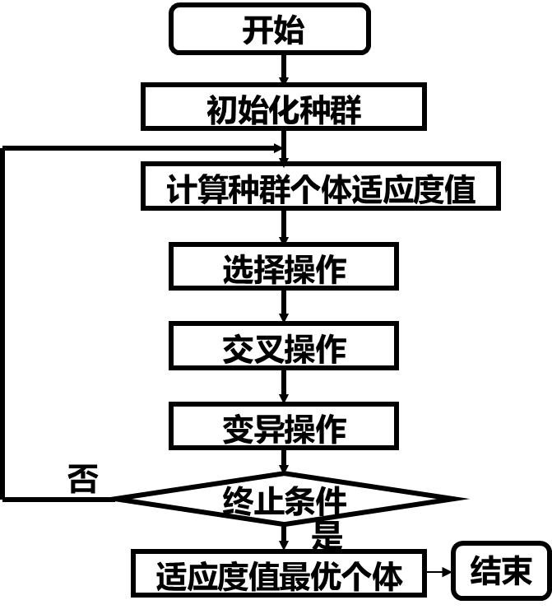
2. 简单遗传算法步骤及框图
8.1 遗传算法简介
8.1.4 遗传算法的求解步骤
简单遗传算法框图
(1) 初始化群体;
(2) 计算种群上每个个体的适应度值;
(3) 按由个体适应度值所决定的某个规则选
择将进入下一代的个体;
(4) 按概率Pc进行交叉操作;
(5) 按概率Pc进行变异操作;
(6) 若没有满足某种停止条件，则进入下一步，否则转第(2)步；
(7) 输出群体中适应度值最优的染色体作为问题的 满意解或最优解。
安徽大学 Anhui University

Slide 35
8.1 遗传算法简介
8.1.4 遗传算法的求解步骤
3. 一般遗传算法步骤及框图
一般遗传算法(GGA)的主要步骤：
  (1) 随机产生一个由确定长度的特征字符串组成的初始群体。
  (2) 对该字符串群体迭代的执行下面的步①和② ，直到满足停止标准：
    ① 计算群体中每个个体字符串的适应值；
    ② 应用复制、交叉和变异等遗传算子产生下一代群体。
  (3) 把在后代中出现的最好的个体字符串指定为遗传算法的执行结果，这个结果可以表示问题的一个解。
  算法框图见下页
安徽大学 Anhui University

Slide 36
GEN:=0
产生初始群体
是
是否满足停止准则
指定结果
否
计算每个个体的适应值
结束
i:=0
GEN:=GEN+1
是
i=M?
否
依概率选择遗传操作
复制
交叉
变异
选择一个个体
选择两个个体
选择一个个体
执行复制
i:=i+1
执行变异
复制到新群体
执行杂交
插入到新群体
将两个后代插入新群体
i:=i+1
安徽大学 Anhui University

Slide 37
程序结构一般表示
8.1 遗传算法简介
8.1.4 遗传算法的求解步骤
Procedure: Genetic Algorithms
begin
t ← 0;
initialize P(t); evaluate P(t);
while (not termination condition ) do
begin
recombine P(t) to yield C(t);
evaluate C(t);
select P(t+1) from P(t) and C(t);
t ← t+1;
end
end
安徽大学 Anhui University

Slide 38
遗传算法归纳为五个基本组成部份
8.1 遗传算法简介
8.1.5 遗传算法小结
方案表示 群体初始化 适应度函数 遗传操作 算法参数
在GA的初始化过程,主要的工作为决定GA的各参数与初始群体.
  需确定的GA的主要参数有:
    群体规模
    交叉概率
    变异概率
  对初始群体,通常以随机方法产生.
    为保证群体的多样性,以及不遗漏某些基因的遗传因子,初始群体的离散度应较大.
    问题的最优解将通过这些初始假设解进化而求出.
重点核心
安徽大学 Anhui University

Slide 39
8.1 遗传算法简介
8.1.5 遗传算法小结
GA的优点:
  较容易的和其它方法结合
  避免陷入局部最优解
    即使在较短的有限时间内,也能获得较好的次优解、满意解.
  鲁棒性佳
    对优化问题的初始条件(状态)依赖性小。
    抗干扰性强。
  具有并行计算的特点，可提高计算速度
GA的缺点:
  无法确保有限时间内的最优解
  基础模型保证弱
安徽大学 Anhui University

Slide 40


8.2 进化控制基本原理
8.2.1 进化控制及基本思想
  20世纪90年代末，即在遗传算法等进化计算思想提出20年后，在生物医学界和自动控制界出现研究进化控制的苗头。
  进化控制是建立在进化计算和反馈机制基础上的一种新的智能控制方式。
进化控制及基本思想
  进化机制与反馈控制机制的结合
从控制角度看，进化计算的基本概念和要素(如编码与解码、适应度函数、遗传操作等)中都或多或少地隐含了反馈原理。
例如，可把适应度函数视为控制理论中的性能指标函数，对给定的目标信息和作用效果的反馈信息，经过比较评判，并据评判结果指导进化操作。
又如，遗传操作中的选择操作实质上是一种维持优良性能的调节作用。而交叉和变异操作则是两种提高和改善性能可能性的操作。在编码方式中，其启发知识实质上也是一种反馈。
安徽大学 Anhui University

Slide 41
8.2 进化控制基本原理
8.2.2 进化控制系统的基本结构
进化控制的研究开发者们已提出多种针对具体应用的进化控制系统结构，但至今仍缺乏一般的和公认的结构模式。在实际研究和应用中，进化控制系统往往采用混合结构及复合控制方式。
例如，采用进化计算与模糊控制相结合；进化机制与神经网络相结合等等。
系统状态
控制输入
进化控制器
系统
+
+
+
-
参考
模型
控制器
受控
对象
-
系统
模型
-
GA算法
控制器
(a) 直接进化控制
(b) 间接进化控制
安徽大学 Anhui University

Slide 42
8.2 进化控制基本原理
8.2.3 进化控制的形式化描述
在运用进化计算解决某个任务时，其本质就是在任务的解空间中寻找最优解。如果在进化计算的实现中引入反馈，就形成进化控制的机制。下图是进化控制系统的一种解决方案。
Ta
人机接口
Ta是一种任务的抽象描述，U为控制作用。进化控制过程是一个动态调节过程。
进化控制器
适应度函数
U
性能评价
问题解空间表示
转换
进化操作
广义被控对象
Y
安徽大学 Anhui University

Slide 43
8.3 进化控制系统案例
8.3.1 移动机器人规划、 行为综合的进化控制系统结构
任务
任务描述
人机接口
知识库
进化规划模块
经验库
状态
性
能
判
断
地图构造器
协调控制
进化规划器
目标驱动行为
协调组合
感知
动作
反射式行为
行为控制模块
环境
安徽大学 Anhui University

Slide 44
8.3.2 进化规划器的结构与算法
8.3 进化控制系统案例
规划器结构
任务
路径
离线进化算法
基本
地图
路径选择
行为驱动
目标行为
先验知识
驱动
在线进化算法
协调策略
协调控制
传感数据
感知信息
运动规划器
安徽大学 Anhui University

Slide 45
运动规划算法（控制模型）
8.3 进化控制系统案例
8.3.2 进化规划器的结构与算法
运动规划器的目的在于给出具体的规划路径之后，如何求得合适的速度控制量和驾驶角度控制，保持路径跟踪的鲁棒性。系统中采用如下控制模型：
其中v， w为应施加的速度和角度速度值； v_{r}, w_{r}为当前速度和加速度；θ_{e}，Y_{e}分别为当前姿态与参考姿态偏差； K_{r}, K_{y} , K_{θ}为正常数
⎡
v
⎤
⎡
v
cos
θ
+
K
θ
⎤
=
⎢
r
e
x
e
⎥
⎢
⎥
⎣
w
⎦
w
+
v
(
K
Y
+
K
sin
θ
)
⎣
r
r
y
e
θ
e
⎦
安徽大学 Anhui University

Slide 46
8.3 进化控制系统案例
8.3.3 遗传算法的应用步骤
对于需要进行优化的问题，可按下述步骤构造遗传算法：
确定决策变量及各种约束条件，即确定出个体的表现型X和问题的解空间；
建立优化模型，即确定出目标函数的类型及数学描述形式或量化方法；
确定表示可行解的染色体编码方法，即确定出个体的基因型x及遗传算法的搜索空间；
确定解码方法，即确定出由个体基因型x到个体表现型X的对应关系或转换方法；
确定个体适应度的量化评价方法，即确定出由目标函数值到个体适应度的转换规则；
设计遗传算子，即确定选择运算、交叉运算、变异运算等遗传算子的具体操作方法。
确定遗传算法的有关运行参数。
安徽大学 Anhui University

Slide 47
问题三
8.4 免疫控制的系统原理
你是否种过疫苗？
安徽大学 Anhui University

Slide 48
8.4 免疫控制的基本原理
8.4.1 免疫算法的提出和定义
  Leandro和Fernando提出使用克隆选择原理进行人工机器的学习和优化研究。
免疫算法的提出
  人工免疫系统是由免疫学理论和观察到的免疫功能、原理和模型启发而产生的适应性系统
  免疫算法是基于自然免疫学说，可以创建一定的算法来模拟免疫机制
  免疫算法的关键在于系统对受侵害部分的屏蔽、保护和学习控制
设计免疫算法的思路
  用人工免疫系统的结构模拟自然免疫系统的结构，类似于自然免疫机理的流程设计免疫算法，包括对外界侵害的检测、人工抗体的产生、人工抗体的复制、人工抗体的变异和交叉等；
  不考虑人工免疫系统的结构是否与自然免疫系统的结构相似，而着重考察两系统在相似的外界有害病毒侵入下，其输出是否相同或类似，侧重对免疫算法的数据分析，而不是流程上的直接模拟
安徽大学 Anhui University

Slide 49
8.4 免疫控制的基本原理
8.4.1 免疫算法的提出和定义
免疫算法的有关定义
  免疫算法是模仿生物免疫学和基因进化机理，通过人工方式构造的一类优化搜索算法，是对生物免疫过程的一种数学仿真，是免疫计算的一种最重要形式
  免疫算法把免疫概念及理论应用于遗传算法，在保留原算法优点的前提下，力图有选择和有目的地利用待求解问题中的一些特征信息或知识来抑制其优化过程中出现的退化现象
  Starlab的定义：人工免疫系统是一种数据处理、归类、表示和推理策略的模型，它依据似是而非的生物范式，即自然免疫系统
  Dasgupta的定义：人工免疫系统由生物免疫系统启发而来的智能策略所组成，主要用于信息处理和问题求解
  Timmis的定义：人工免疫系统是一种由理论生物学启发而来的计算范式，它借鉴了一些免疫系统的功能、 原理和模型并用于复杂问题的求解
安徽大学 Anhui University

Slide 50
8.4 免疫控制的基本原理
8.4.1 免疫算法的提出和定义
免疫算法的有关定义
  免疫系统的鲁棒性 免疫系统在受到外界病菌的感染后，能够通过自身的免疫机制恢复健康以保持正常工作的一种特性或属性，称为免疫系统的鲁棒性
  抗原（antigen）指所有可能有错误的基因，即非最佳个体的基因。
  疫苗（vaccine）是根据进化环境或待求解问题的先验知识，得到的对最佳个体基因的估计。
  抗体（antibody）是指根据疫苗修正某个个体的基因所得到的新个体
安徽大学 Anhui University

Slide 51
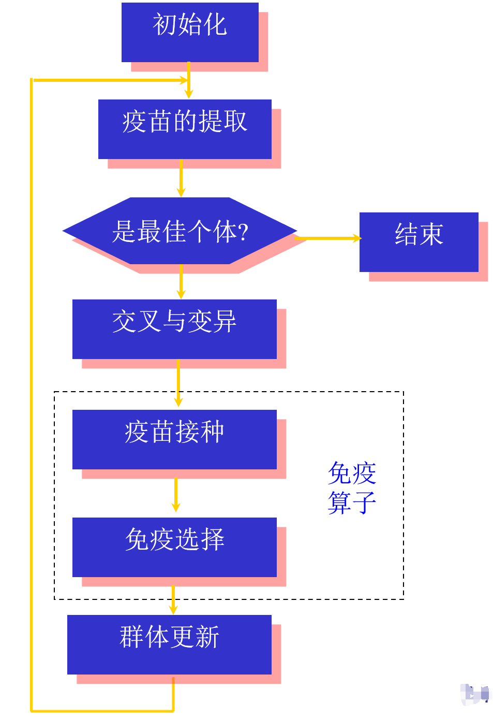
8.4 免疫控制的基本原理
8.4.1 免疫算法的提出和定义
目前免疫算法还没有统一的框架,下面介绍一种含有免疫算子的免疫算法.
免疫算法的实际操作过程
  (1) 具体分析待求解的问题,提取最基本的特征信息.
  (2) 处理该特征信息,并把它转化为一种问题求解方案.
  (3) 以适当形式把此方案转化为免疫算子以实施具体操作
具体的框图如左图所示
安徽大学 Anhui University

Slide 52
8.4 免疫控制的基本原理
8.4.2 免疫控制的系统结构
1. 免疫控制的四元结构
AIS
AIS
ICT
IMC
IDS
ICT
IMC
IDS
BIN
BIN
免疫控制的四元结构
安徽大学 Anhui University

Slide 53
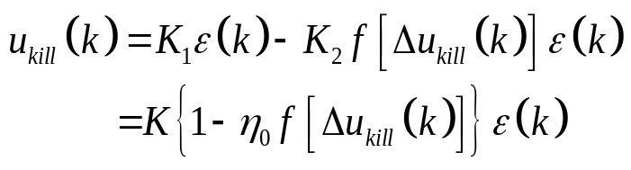

8.4 免疫控制的基本原理
8.4.2 免疫控制的系统结构
免疫控制的四元交集结构理论认为：免疫控制(IMC)是智能控制论(ICT)、人工免疫系统(AIS)、生物信息学(BIN)和智能决策系统(IDS)四个子学科的交集, 并可以由下列交集公式或合取公式表示免疫控制的结构:
IMC = AIS ∩ ICT ∩ BIN ∩ IDS 或者 IMC = AIS ∧ ICT ∧ BIN ∧ IDS
智能模块
顶层
免疫反馈规则
  其中K=K₁和η₀=K₁/K₂,参数K控制响应速度,参数控制稳定作用
控制模块
计算模块
中间层
执行模块
监控模块
底层
免疫控制系统一般结构
安徽大学 Anhui University

Slide 54
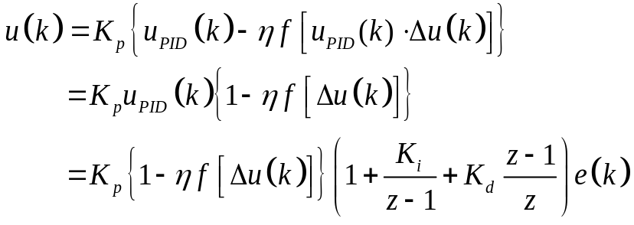
8.4 免疫控制的基本原理
8.4.2 免疫控制的系统结构
基于免疫反馈规则的反馈控制器IMF方框图
-
+
y_{d}(k)
+
u_{PID}(k)
u(k)
受控
对象
y(k)
e(k)
K_{i}/(z-1)
K_{p}
+
+
-
+
η
Z^{-d}
Z⁻¹
K_{d}(1-z⁻¹)
+
-
△u(k)
f(·)
IMF控制器的实质:
自适应PID控制器
安徽大学 Anhui University

Slide 55
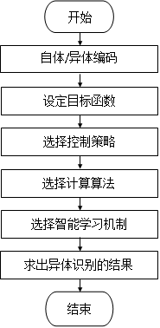
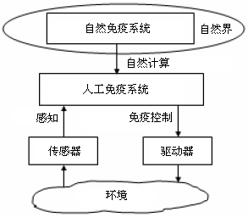
8.4 免疫控制的基本原理
8.4.3 免疫控制的自然计算和系统计算框图
1. 免疫控制的自然计算体系结构 2. 免疫控制系统的计算框图
安徽大学 Anhui University

Slide 56


8.5 小结
本章讨论了几种其它智能控制，包括近年来提出的进化控制和免疫控制等。
  进化控制是一种新型智能控制，它是建立在进化计算和反馈机制的基础上的。
  免疫控制是另一种新型智能控制，它是建立在生物免疫机制的基础上的,有待进一步开展深入研究。
安徽大学 Anhui University

Slide 57
谢谢！
安徽大学 Anhui University

